Slide 1
Données pour code site: KBG648 - EM Telecom
Lignes: 1 | ST FO: EM Telecom

Slide 2
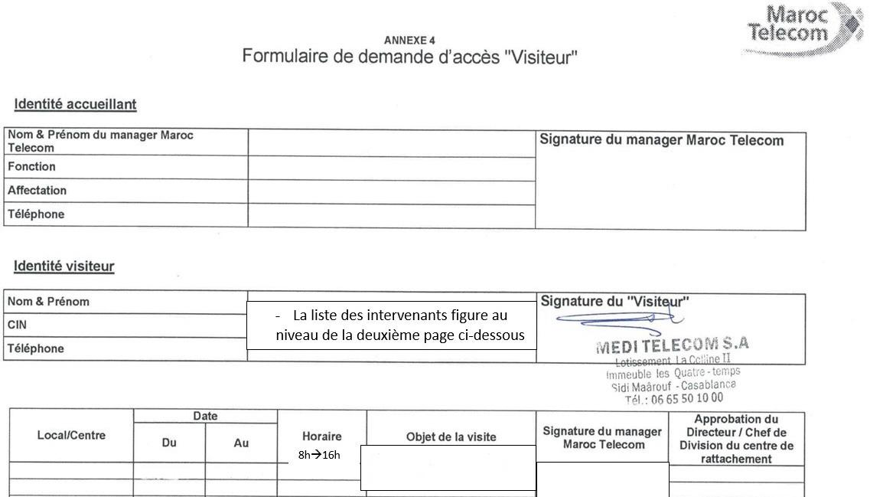
code site | ST FO | contact ERPT | DR IAM | ville | X Départ ERPT - Y Départ ERPT | X Arrivée ERPT Proposition1 - Y Arrivée
KBG648 | EM Telecom | 0660127763 AZEDDINE | SETTAT | Béni Mellal | -6.34783320000000018, 32.33461100000000243 | 32.33523649, -6.35339367

